Slide 1
SOFTWARE TESTING KIỂM THỬ PHẦN MỀM
Nguyễn Thu Hường -Nguyễn Trọng Phúc

Slide 2
CHƯƠNG MỞ ĐẦU
Tổng quan về kiểm thử phần mềm

Slide 3

Nội dung
Giới thiệu một số lỗi phần mềm trong lịch sử.
Định nghĩa về kiểm thử phần mềm
Nội dung nghiên cứu Kiểm thử phần mềm
Các khái niệm cơ bản trong kiểm thử phần mềm
Thế nào là một kiểm thử viên

Slide 4
Một số lỗi phần mềm trong lịch sử

Slide 5
Một số lỗi phần mềm trong lịch sử
Disney’s Lion King: 1994 – 1995 (lỗi được phát hiện sau đêm 26/12/1994)
The Lion King Animated StoryBook: hệ thống không được kiểm thử trên các môi trường khác nhau
Disney từ bỏ thị trường phần mềm.

Slide 6
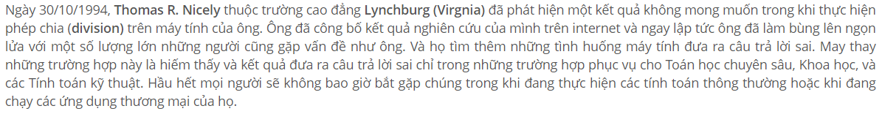
Một số lỗi phần mềm trong lịch sử
Intel Pentium Floating Point Division Bug: 1994
(4195835 / 3145727) * 3145727 – 4195835 = ?
Intel đã phát hiện nhưng coi đây không phải là lỗi.
Khách hàng không chấp nhận ➔ Intel phải thu hồi.
400.000.000 $ để khắc phục hậu quả

Slide 7
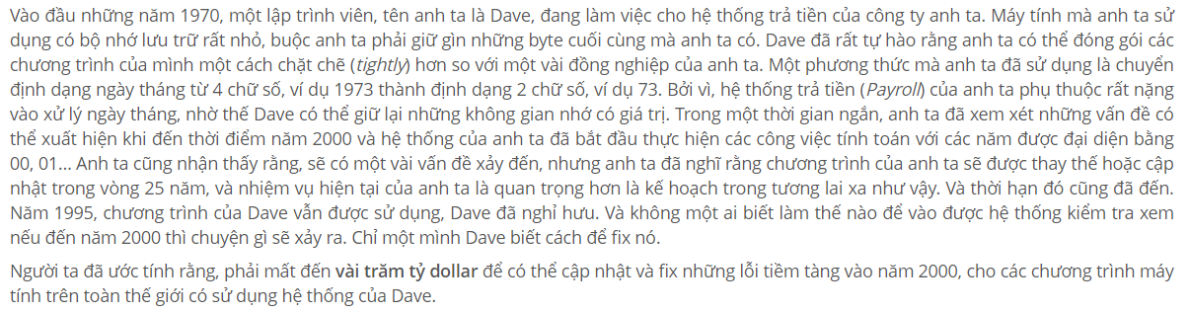
Một số lỗi phần mềm trong lịch sử
Sự cố Y2K: 2000
Để tối ưu bộ nhớ, người ta quản lý năm dưới định dạng 2 chữ số: áp dụng trong hầu hết các hệ thống quản lý dữ liệu.
➔ Chi phí để khắc phục trên 1.000.000.000 $.

Slide 8
Ảnh hưởng của phần mềm bị lỗi
Chi phí để khắc phục các lỗi phần mềm thường xuyên lớn hơn rất nhiều so với chi phí để kiểm thử.
Khách hàng không bao giờ hài lòng khi bỏ tiền ra để mua sản phẩm không đúng chất lượng.
Uy tín của công ty [thương hiệu công ty] suy giảm với các sản phẩm không đúng chất lượng.
➔ Đưa ra thị trường sản phẩm đảm bảo chất lượng.

Slide 9
KHÁI NIỆM CHUNG
Định nghĩa chung về kiểm thử phần mềm

Slide 10
Kiểm thử phần mềm
Kiểm thử phần mềm (Software testing) là một quá trình thực hiện trong một chương trình nhằm mục đích tìm kiếm các lỗi có thể xảy ra của chương trình.
➔ Mục đích của kiểm thử là tìm ra lỗi, không phải tìm ra nguyên nhân gây ra lỗi.
Trong khái niệm tổng thể, kiểm thử phần mềm được nhìn nhận là hai quá trình kiểm định (Verification) và thẩm định (Validation) cho một phần mềm.

Slide 11
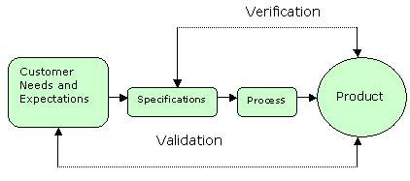
Kiểm thử phần mềm
Verification (kiểm định):
Are we building the product right?
Chúng ta đang xây dựng một phần mềm tương thích với đặc tả yêu cầu?
Validation (thẩm định):
Are we building the right product?
Chúng ta đang xây dựng một phầm mềm thỏa mãn những gì người dùng yêu cầu?

Slide 12
Verification
Đánh giá các sản phẩm trung gian để kiểm tra xem nó có đáp ứng các yêu cầu cụ thể của từng giai đoạn không.
Kiểm tra xem sản phẩm có được xây dựng đúng theo yêu cầu và đặc điểm kỹ thuật thiết kế không.
Kiểm tra xem "Chúng tôi xây dựng sản phẩm đúng không"?
Điều này được thực hiện mà không cần chạy phần mềm.
Bao gồm tất cả các kỹ thuật test tĩnh.

Slide 13
Validation
Đánh giá sản phẩm cuối cùng để kiểm tra xem nó có đáp ứng được yêu cầu nghiệp vụ không.
Xác định xem phần mềm có phù hợp với nhu cầu sử dụng và đáp ứng yêu cầu nghiệp vụ không.
Kiểm tra "Chúng tôi xây dựng đúng sản phẩm"?
Được thực hiện cùng với việc chạy phần mềm.
Bao gồm tất cả các kỹ thuật test động

Slide 14
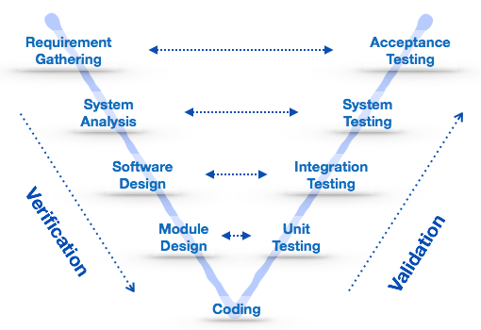
Kiểm thử phần mềm
Verification & Validation

Slide 15
Đặc điểm của kiểm thử phần mềm
Process:
Kiểm thử phần mềm là một tiến trình không phải là một hành động đơn lẻ.
All life cycle activities:
Kiểm thử phần mềm được thực hiện trong mọi hoạt động của quy trình phát triển phần mềm cũng như trong mỗi một bước nhỏ của từng hoạt động đó.

Slide 16
Đặc điểm của kiểm thử phần mềm
As a program:
Kiểm thử phần mềm cũng như phát triển một phần mềm, nó cần đầy đủ các bước bao gồm lên kế hoạch, phân tích, thiết kế, cài đặt, chuẩn bị môi trường cũng như thực thi để đưa ra kết quả cuối cùng.
Static vs dynamic:
Static test: thực hiện mà không cần phải thực thi chương trình. I.e. reviewing, inspection, …
Dynamic test: thực hiện cần đến việc thực thi chương trình hoặc một phần của chương trình. I.e. unit test, integration test, system test …

Slide 17
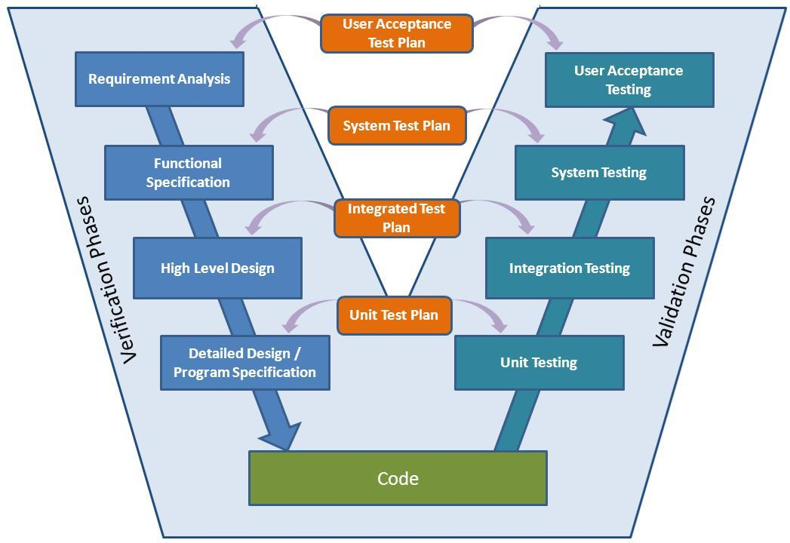
Kiểm thử phần mềm trong V-Model

Slide 18
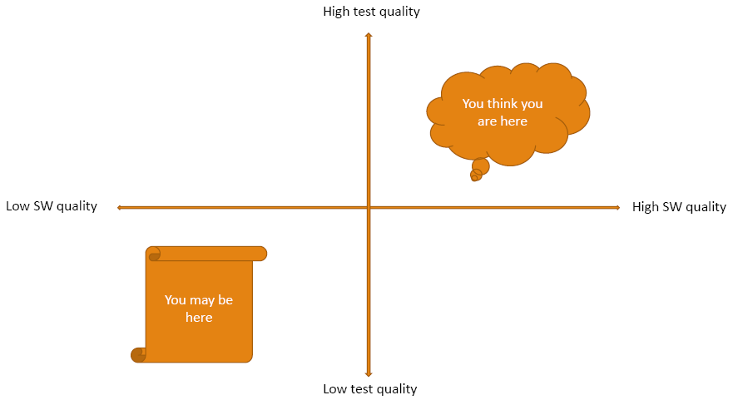
Tại sao phải kiểm thử phần mềm
Phần mềm được tạo ra bởi con người
Con người luôn có thể mắc lỗi trong mọi thời điểm.

Slide 19
Tại sao phải kiểm thử phần mềm
Về mặt thực tiễn:
Phát hiện lỗi sớm nhất ngay tại các bước đầu tiên trong quá trình phát triển phần mềm.
Đảm bảo đưa ra sản phẩm chất lượng đến khách hàng nhằm có được độ tin cậy và sự hài lòng của khách hàng.
Giảm chi phí cho nhà phát triển trong việc bảo trì, bảo hành các sản phẩm.
➔ Chi phí khắc phục lỗi lớn hơn nhiều so với chi phí thực hiện xây dựng phần mềm.

Slide 20
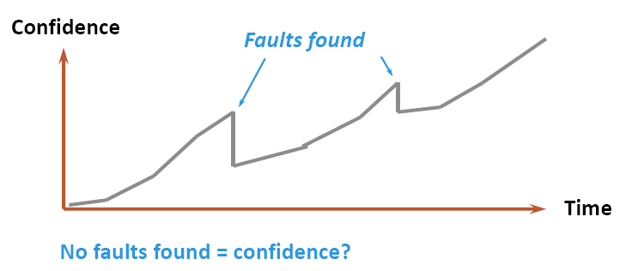
Một số quan niệm không đúng
Kiểm thử phần mềm là qui trình chứng minh phần mềm không có lỗi.

Slide 21
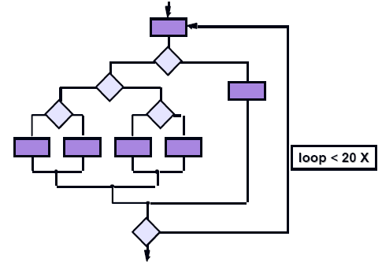
Một số quan niệm không đúng
Ta có thể kiểm thử phần mềm đầy đủ, nghĩa là đã vét cạn mọi hoạt động kiểm thử cần thiết.
Bao nhiêu trường hợp cần kiểm tra?

Slide 22
Một số quan niệm không đúng
Tự động kiểm thử có thể thay thế kiểm thử viên để đảm bảo phần mềm chất lượng.
Kiểm thử phần mềm là một công việc đơn giản và ai cũng có thể làm được mà không cần đào tạo hay huấn luyện.
Kiểm thử chỉ thực hiện khi phần mềm đã hoàn thành hoặc mỗi module của nó đã hoàn thành và thực thi được.

Slide 23
Một số vấn đề thường gặp trong thực tế
Tính toán không đúng, hiệu chỉnh sai dữ liệu.
Xử lý dữ liệu không đúng.
Tìm kiếm dữ liệu sai yêu cầu.
Xử lý sai mối quan hệ giữa các dữ liệu.
Coding/thực hiện sai các qui luật nghiệp vụ.
Hiệu suất của phần mềm còn thấp.
Kết quả hoặc hiệu suất phần mềm không tin cậy.
Hỗ trợ chưa đủ các yêu cầu nghiệp vụ.
Giao tiếp với các hệ thống khác chưa đúng.
Kiểm soát an ninh của phần mềm chưa đảm bảo thực tế.

Slide 24
Một số khuyến nghị
Ta không thể chắc là các đặc tả phần mềm đều đúng 100%.
Ta không thể chắc rằng hệ thống hay tool kiểm thử là đúng.
Không có tool kiểm thử nào thích hợp cho mọi phần mềm.
Kỹ sư kiểm thử không chắc rằng họ hiểu đầy đủ về sản phẩm phần mềm.
Ta không bao giờ có đủ tài nguyên để thực hiệm kiểm thử đầy đủ phần mềm.
Ta không bao giờ chắc rằng ta đạt đủ 100% hoạt động kiểm thử phần mềm.

Slide 25
Một số nội dung nghiên cứu

Slide 26
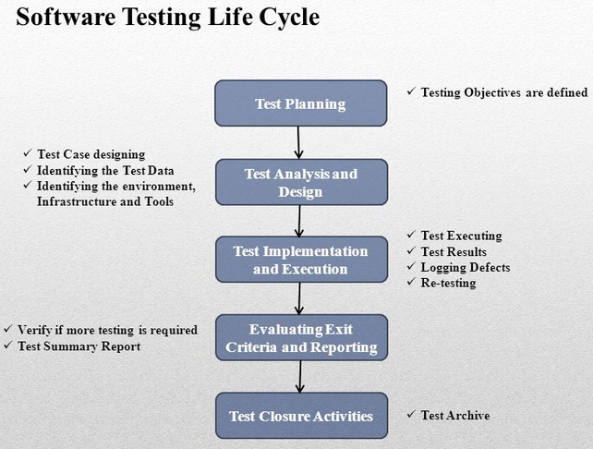
Quy trình cho kiểm thử phần mềm

Slide 27
Khái niệm lỗi trong kiểm thử phần mềm
Error – lỗi:
Lỗi là những vấn đề mà con người mắc phải trong quá trình phát triển các sản phẩm phần mềm. Trong thực tế, con người luôn có thể phạm lỗi. Khi lập trình viên phạm lỗi trong lập trình, ta gọi các lỗi đó là bug (con bọ). Lỗi có thể phát tán. Chẳng hạn, một lỗi về xác định yêu cầu có thể dẫn đến sai lầm về thiết kế và càng sai khi lập trình theo thiết kế này. Lỗi là nguyên nhân dẫn đến sai.
Fault – sai:
Sai là kết quả của lỗi được thể hiện trong chương trình. Sai có thể khó bị phát hiện.
Failure – thất bại:
Thất bại khi một lỗi được thực thi trong chương trình (lỗi xảy ra khi đã phân phối với người dùng)
Trong kiểm thử phần mềm, chúng ta có thể quy chung về một khái niệm được gọi là bug (tester) hay defect (dev).
Tùy trên mức độ ảnh hưởng của lỗi mà chúng ta có thể phân loại chúng: high, normal or low.

Slide 28
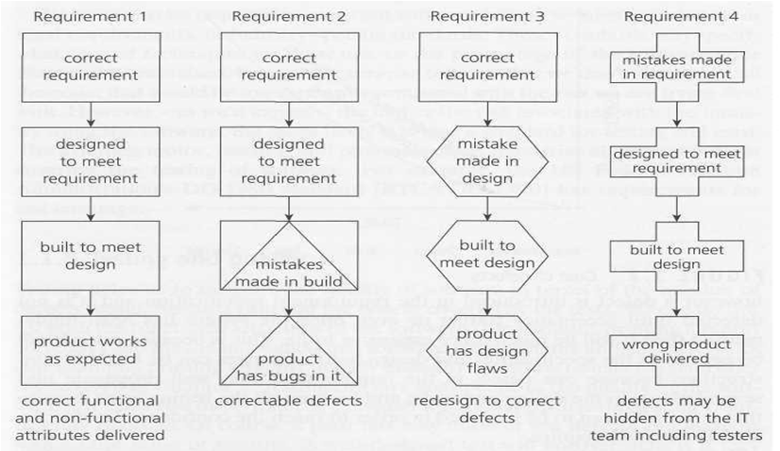
Lỗi trong kiểm thử phần mềm

Slide 29
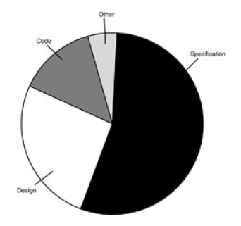
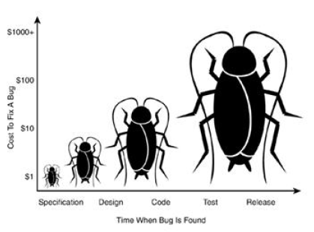
Lỗi trong kiểm thử phần mềm

Slide 30
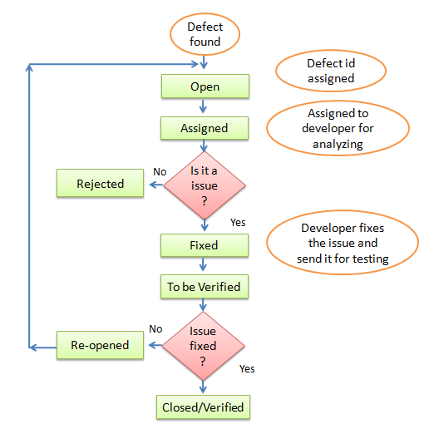
Quy trình sống của lỗi

Slide 31
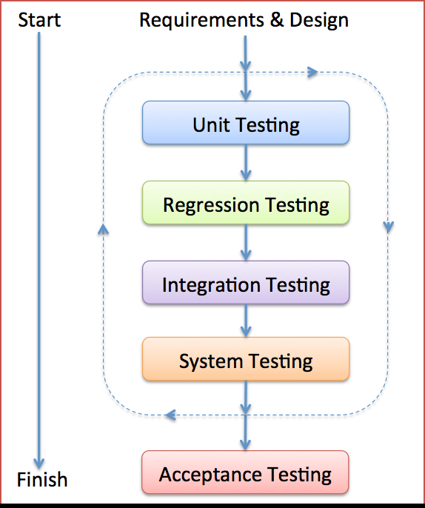
Các mức kiểm thử phần mềm

Slide 32
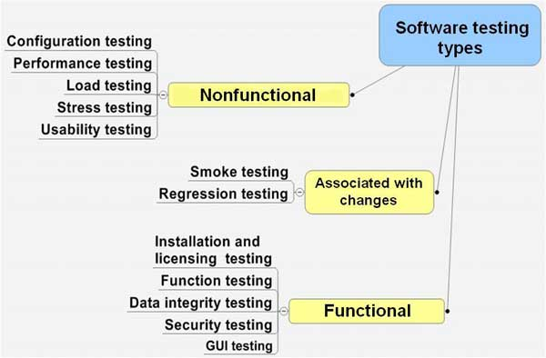
Các loại kiểm thử phần mềm

Slide 33
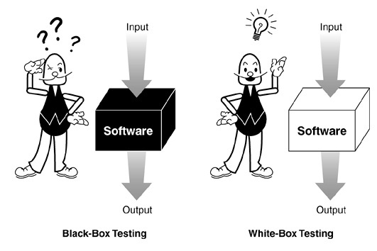
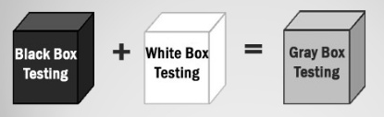
Các kỹ thuật kiểm thử phần mềm

Slide 34
Kiểm thử viên

Slide 35
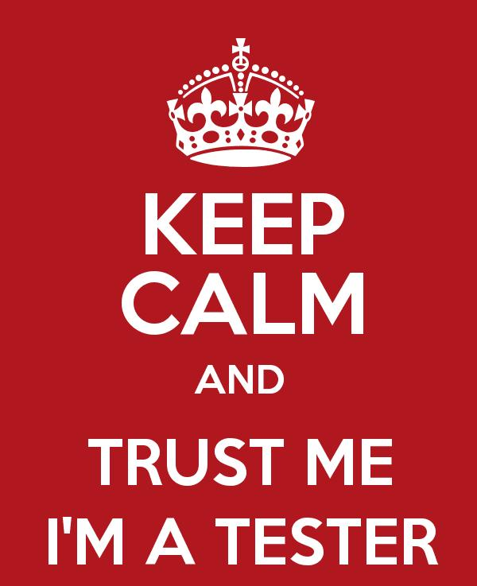
Mục đích của kiểm thử viên
Mục đích của một kiểm thử viên là tìm các lỗi, tìm thấy chúng một cách sớm nhất có thể và chắc chắn rằng chúng sẽ được sửa.
The goal of a software tester is to find bugs, find them as early as possible, and make sure they get fixed.

Slide 36

Đặc điểm của kiểm thử viên
Họ là những người thám hiểm
Họ rất nghiêm khắc
Họ luôn sáng tạo
Họ là những người cầu toàn
Họ sử dụng óc phán đoán rất tốt
Họ là người biết cách thuyết phục người khác
Họ là những người rất khéo léo và thích ngoại giao

Slide 37
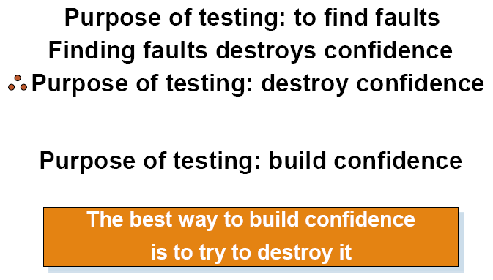
Nghịch lý về kiểm thử

Slide 38
Tài liệu tham khảo
http://istqbexamcertification.com/
Introduction to Software Testing, Paul Ammann & Jeff Offutt, George Mason University, 2008.
The Art of Software Testing, Second Edition, Glenford J. Myers, 2004.

Slide 39

Cơ sở của kiểm thử phần mềm

